Slide 1
Жизнедеятельность клетки

Slide 2
Задания для контроля
вакуоль
цитоплазма
1. Назовите части клетки
ядро
1
оболочка
2
пластиды
3
4
5
Notes:
Нажимая на номер органоида вы получите правильный ответ

Slide 3
2. Соотнесите название органоидов и функций ,
которые они выполняют
1
Придает форму и защищает содержимое клетки
2
Накопление запасных веществ и ненужных продуктов жизнедеятельности.
3
Несет наследственную информацию и служит центром жизнедеятельности.
Место, где протекают основные процессы жизнедеятельности
4
Бывают бесцветными и окрашенными
5
Клеточная
оболочка
пластиды
Цито
плазма
ядро
вакуоль
Notes:
Все действия выполняются по щелчку

Slide 4
Как живет клетка
1
питание клетки
дыхание клетки
обмен веществ
План
2
3
Notes:
По щелчку появляются пункты плана, по щелчки на цифрах – появляются соответствующие слайды

Slide 5
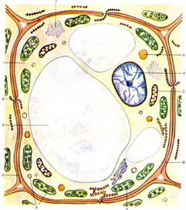
Питание клетки
Автотрофное
гетеротрофное
Минеральные
соли
Готовые
органические
вещества
вода
Углекислый
газ
Notes:
Щелчок по паровозику возврат на предыдущий слайд

Slide 6
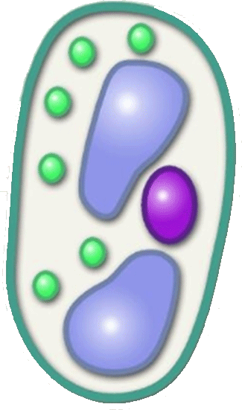
Дыхание клетки
СО₂
_{Углекислый}
_{газ}
О₂
_{кислород}

Slide 7
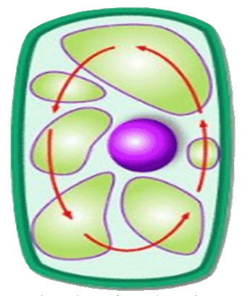
Вещества, поступающие в клетку
Превращение веществ в клетке
Вещества, выделяемые клеткой

Slide 8
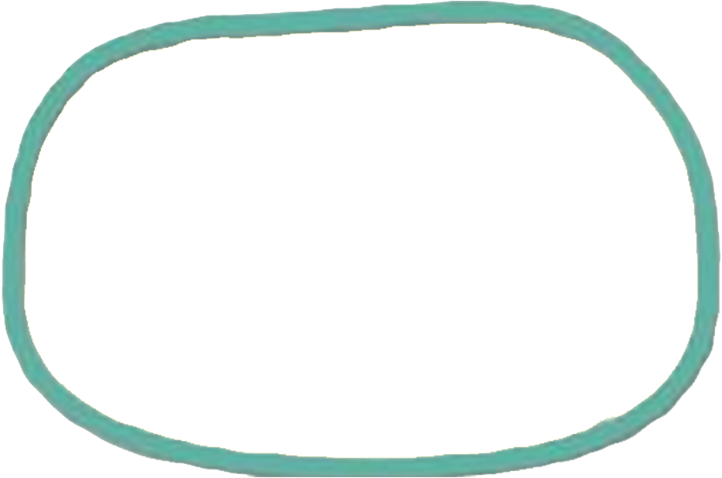
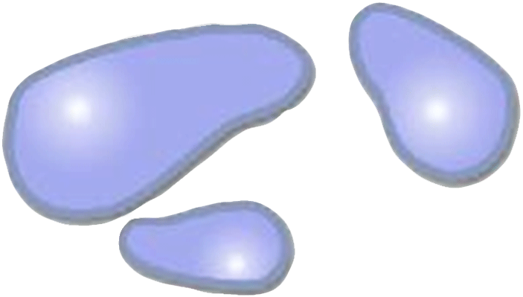
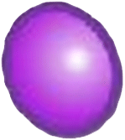
Строение клетки

Slide 9
Дыхание клетки
?
?

Slide 10
Питание клетки
Автотрофное
гетеротрофное
?
?
?
?
Notes:
Щелчок по паровозику возврат на предыдущий слайд

